Slide 1


国家中小学课程资源
磁感应强度 磁通量（第一课时）
年 级：高二 | 学 | 科：物理（人教版）
主讲人：杨柳 | 学 | 校：北京市第一六一中学

Slide 2
磁感应强度 磁通量（第一课时）
年 级：高二 主讲人：杨柳
学 科：物理（人教版）
学 校：北京市第一六一中学

Slide 3
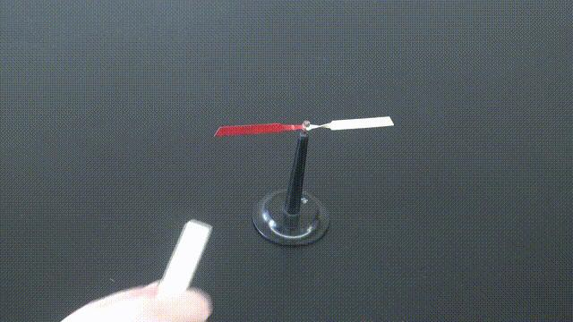
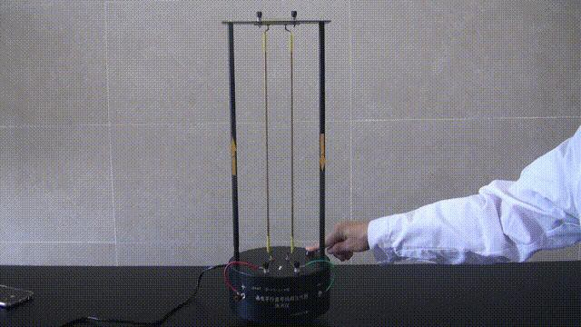
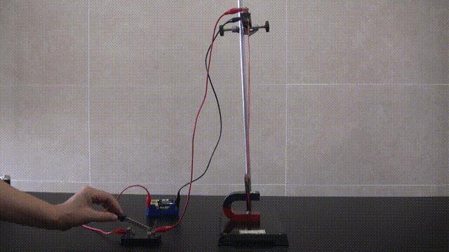
磁体之间的 相互作用
通电导线之间 的相互作用
磁体与通电 导线之间的 相互作用

Slide 4
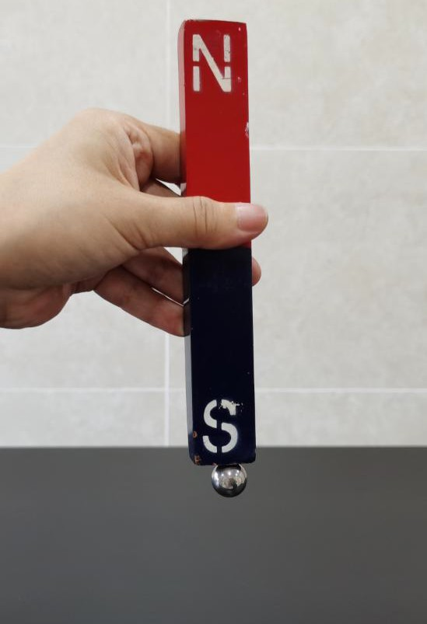
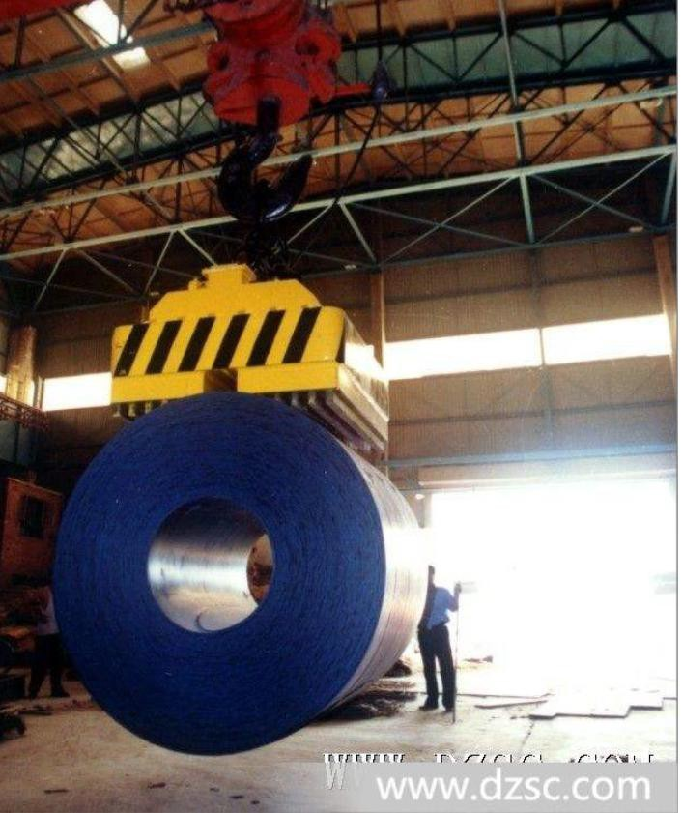
磁场有强弱
资料
条形磁体吸引小钢球
电磁铁吸引成吨的钢铁

Slide 5
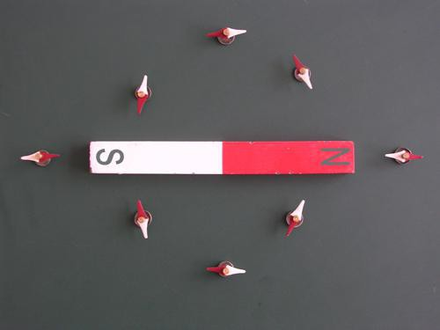
磁场有方向

Slide 6
磁感应强度
定量描述磁场的强弱和方向

Slide 7

想一想
磁场看不见、摸不着，我们如何研究呢？
我们是如何研究电场的？

Slide 8

场源电荷
+Q

Slide 9
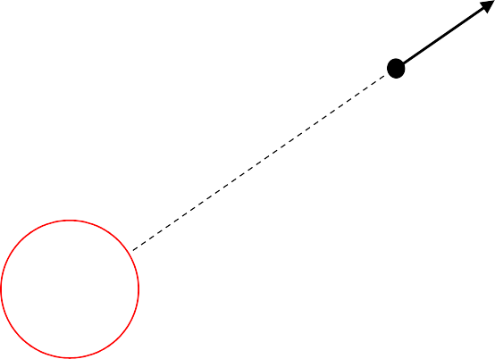

F
试探电荷q
+Q
场源电荷

Slide 10
电场强度
F
试探电荷q
+Q
场源电荷

Slide 11
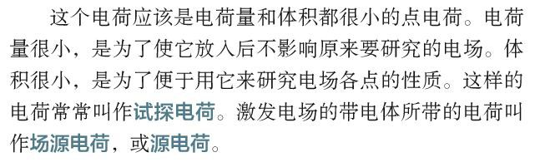
电场强度
F
试探电荷q
必修3课本P12
+Q
场源电荷

Slide 12
电场强度
F
试探电荷q
+Q
场源电荷
定义式： E = ^{F}
q

Slide 13


^{F}+ q
试探电荷+q
电场强度
F
试探电荷q
+Q
场源电荷
定义式： E = ^{F}
+Q
场源电荷
方向：规定电场中某点的电 场强度的方向与正电荷在该 点所受静电力的方向相同。
q

Slide 14
想一想
借鉴电场的研究方法，我们如何研究磁场？

Slide 15


研究方法
小磁针、通电导线
I
磁场对磁体、通电导线有力的作用

Slide 16
想一想
初中物理课本中，是如何定义磁场方向的？

Slide 17
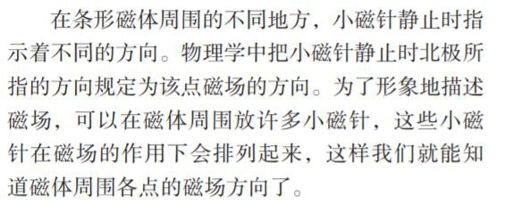
想一想
初中物理课本中，是如何定义磁场方向的？
九年级课本P121

Slide 18


磁感应强度的方向
^{F}S极
^{F}N极
规定：小磁针静止时N极所指的方向（即N极 的受力方向）为该点的磁感应强度的方向

Slide 19
磁感应强度的大小
^{F}S极
^{F}N极
可以利用小磁针受力情况来定义磁感应强 度的大小吗？

Slide 20
磁感应强度的大小
通电导线
I

Slide 21
磁感应强度的大小
通电导线
I
对引入的通电导线有什么要求呢？

Slide 22
磁感应强度的大小
电流元Il
I

Slide 23
磁感应强度的大小
电流元Il
I
很短一段通电导线中的电流I与导线长度l 的乘积Il叫做电流元

Slide 24
磁感应强度的大小
电流元Il
I
很短一段通电导线中的电流I与导线长度l 的乘积Il叫做电流元
孤立的电流元不存在，怎么办呢？

Slide 25
探究影响通电导线受力的因素
通电导线在磁场中受力可能与哪些因素有关？

Slide 26
探究影响通电导线受力的因素
通电导线的长度
通电导线在磁场中受力
导线中的电流大小
导线在磁场中的放置方向

Slide 27
探究影响通电导线受力的因素
通电导线的长度
通电导线在磁场中受力
（导线与磁场方向垂直）
导线中的电流大小

Slide 28
探究影响通电导线受力的因素
通电导线长度一定，研究通 电导线受力与电流的关系
控制变量法
电流一定，研究通电导线 受力与通电长度的关系

Slide 29
探究影响通电导线受力的因素
需要测量哪些物理量？如何测量？需要哪些 实验仪器？

Slide 30
探究影响通电导线受力的因素
需要测量哪些物理量？如何测量？需要哪些 实验仪器？
电源、开关、磁场、滑动变阻器、 电流表、刻度尺

Slide 31
探究影响通电导线受力的因素
需要测量哪些物理量？如何测量？需要哪些 实验仪器？
电源、开关、磁场、滑动变阻器、 电流表、刻度尺
如何测量通电导线受到的力？

Slide 32
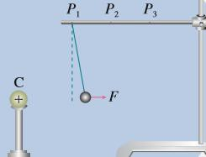
探究影响通电导线受力的因素
如何测量通电导线受到的力？

Slide 33

探究影响通电导线受力的因素
如何测量通电导线受到的力？
F_{T}
θ
F
mg
F = mg tanθ

Slide 34
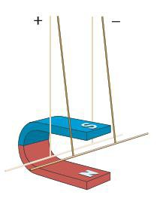
探究影响通电导线受力的因素
如何测量通电导线受到的力？
F_{T}
θ
F
mg
F = mg tanθ

Slide 35
探究影响通电导线受力的因素
如何测量通电导线受到的力？
F_{T}
θ
F
mg
F = mg tanθ
θ 较小时， tanθ≈θ
F ≈ mgθ

Slide 36
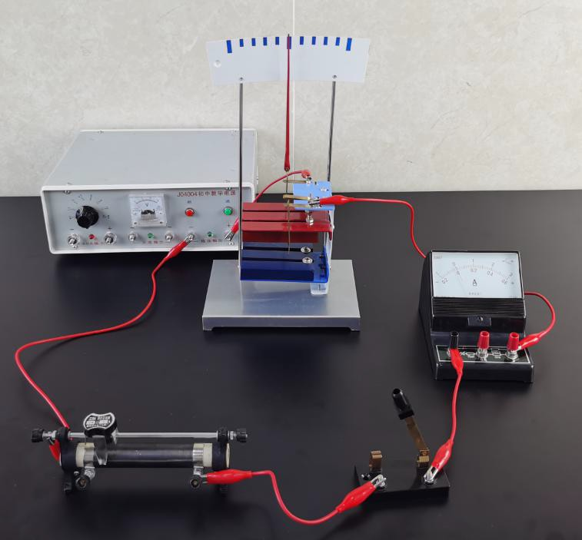
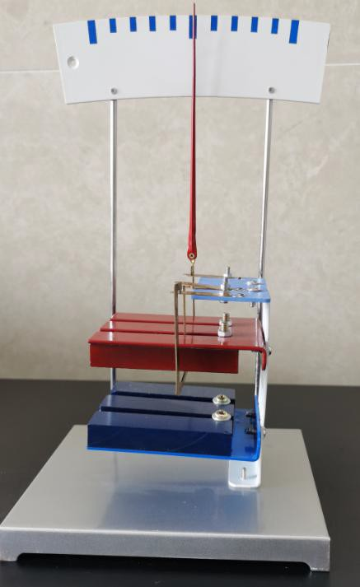
探究影响通电导线受力的因素
N极
S极

Slide 37
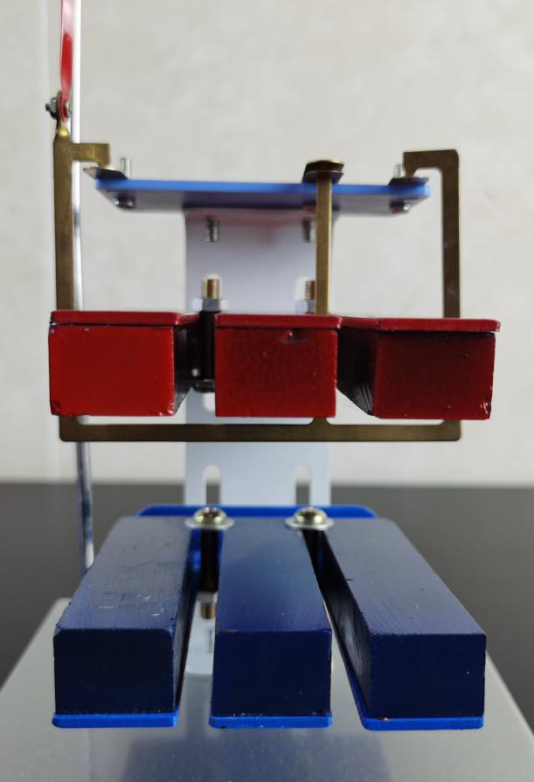
探究影响通电导线受力的因素

Slide 38
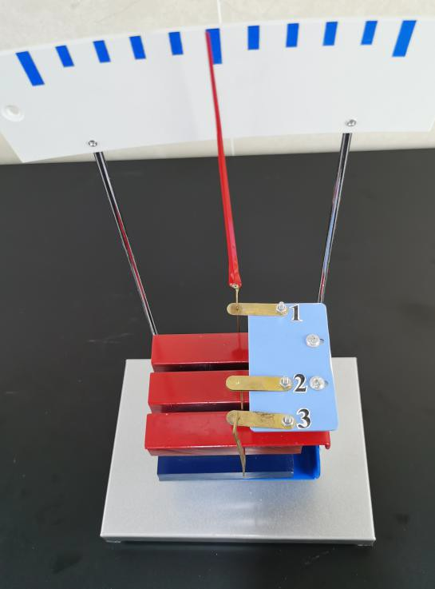
探究影响通电导线受力的因素
1
2
3

Slide 39
探究影响通电导线受力的因素
1
2
3

Slide 40
探究影响通电导线受力的因素
1
2
3

Slide 41
探究影响通电导线受力的因素
1
2
3

Slide 42
探究影响通电导线受力的因素
改变电流I | 读数1 | 读数2 | 读数3 | 读数4
导线通电长度/l
电流I/A
指针偏转/ _{θ}
导线受力/F
改变通电长度l | 读数1 | 读数2 | 读数3
导线通电长度/l
电流I/A
指针偏转/θ
导线受力/F

Slide 43
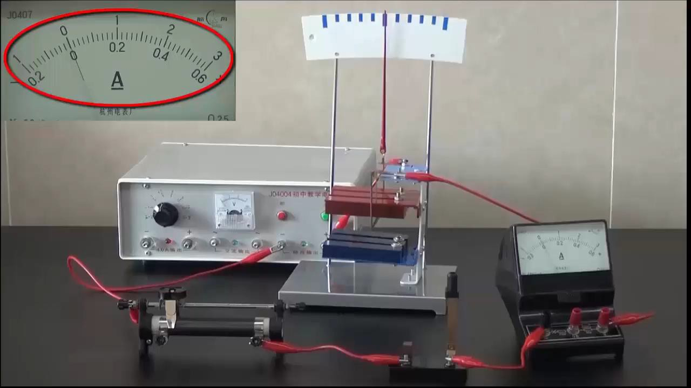
探究影响通电导线受力的因素

Slide 44
探究影响通电导线受力的因素
改变电流I | 读数1 | 读数2 | 读数3 | 读数4
导线通电长度/l | 3 | 3 | 3 | 3
电流I/A | 0.45 | 0.91 | 1.40 | 1.92
指针偏转/ _{θ} | 1 | 2 | 3 | 4
导线受力/F | 1 | 2 | 3 | 4
改变通电长度l | 读数1 | 读数2 | 读数3
导线通电长度/l | 1 | 2 | 3
电流I/A | 1.40 | 1.40 | 1.40
指针偏转/_{θ} | 1 | 2 | 3
导线受力/F | 1 | 2 | 3

Slide 45
探究影响通电导线受力的因素
改变电流I | 读数1 | 读数2 | 读数3 | 读数4
导线通电长度/l | 3 | 3 | 3 | 3
电流I/A | 0.45 | 0.91 | 1.40 | 1.92
指针偏转/ _{θ} | 1 | 2 | 3 | 4
导线受力/F | 1 | 2 | 3 | 4
导线受力与电流 的比值/(F· I⁻¹) | 2.22 | 2.20 | 2.14 | 2.08
改变通电长度l | 读数1 | 读数2 | 读数3
导线通电长度/l | 1 | 2 | 3
电流I/A | 1.40 | 1.40 | 1.40
指针偏转/_{θ} | 1 | 2 | 3
导线受力/F | 1 | 2 | 3
^{F} ≈定值
I

Slide 46
探究影响通电导线受力的因素
改变电流I | 读数1 | 读数2 | 读数3 | 读数4
导线通电长度/l | 3 | 3 | 3 | 3
电流I/A | 0.45 | 0.91 | 1.40 | 1.92
指针偏转/ _{θ} | 1 | 2 | 3 | 4
导线受力/F | 1 | 2 | 3 | 4
导线受力与电流 的比值/(F· I⁻¹) | 2.22 | 2.20 | 2.14 | 2.08
改变通电长度l | 读数1 | 读数2 | 读数3
导线通电长度/l | 1 | 2 | 3
电流I/A | 1.40 | 1.40 | 1.40
指针偏转/_{θ} | 1 | 2 | 3
导线受力/F | 1 | 2 | 3
导线受力与长度 的比值/(F· l⁻¹) | 1 | 1 | 1
^{F} ≈定值
？
^{F} ≈定值
I
^{F} ≈定值
l
Il

Slide 47
探究影响通电导线受力的因素
改变电流I | 读数1 | 读数2 | 读数3 | 读数4
导线通电长度/l | 3 | 3 | 3 | 3
电流I/A | 0.45 | 0.91 | 1.40 | 1.92
指针偏转/ _{θ} | 1 | 2 | 3 | 4
导线受力/F | 1 | 2 | 3 | 4
导线受力与电流 的比值/(F· I⁻¹) | 2.22 | 2.20 | 2.14 | 2.08
导线受力与长度 和电流乘积的比 值/F·(Il)⁻¹ | 0.74 | 0.73 | 0.71 | 0.69
改变通电长度l | 读数1 | 读数2 | 读数3
导线通电长度/l | 1 | 2 | 3
电流I/A | 1.40 | 1.40 | 1.40
指针偏转/_{θ} | 1 | 2 | 3
导线受力/F | 1 | 2 | 3
导线受力与长度 的比值/(F· l⁻¹) | 1 | 1 | 1
导线受力与长度 和电流乘积的比 值/F·(Il)⁻¹ | 0.71 | 0.71 | 0.71
^{F} ≈定值
Il

Slide 48
磁感应强度
定义：在磁场中垂直于磁场方向的通电导线， 所受的力F跟电流I和导线长度l的乘积Il之比定 义为磁感应强度。

Slide 49
磁感应强度
定义：在磁场中垂直于磁场方向的通电导线， 所受的力F跟电流I和导线长度l的乘积Il之比定 义为磁感应强度。
•
^{定义式：}B = ^{F} （通电导线与磁场方向垂直）
Il

Slide 50
磁感应强度
定义：在磁场中垂直于磁场方向的通电导线， 所受的力F跟电流I和导线长度l的乘积Il之比定 义为磁感应强度。
•
^{定义式：}B = ^{F} （通电导线与磁场方向垂直）
Il
N
单位：
A × m

Slide 51

磁感应强度
定义：在磁场中垂直于磁场方向的通电导线， 所受的力F跟电流I和导线长度l的乘积Il之比定 义为磁感应强度。
•
^{定义式：}B = ^{F} （通电导线与磁场方向垂直）
Il
单位： 特斯拉 （特）T
N
•
A × m
特斯拉Nikola Tesla
（1856—1943）

Slide 52
磁感应强度
定义：在磁场中垂直于磁场方向的通电导线， 所受的力F跟电流I和导线长度l的乘积Il之比定 义为磁感应强度。
•
^{定义式：}B = ^{F} （通电导线与磁场方向垂直）
Il
单位： 特斯拉 （特）T
N
•
1T=1
A × m
特斯拉Nikola Tesla
（1856—1943）

Slide 53
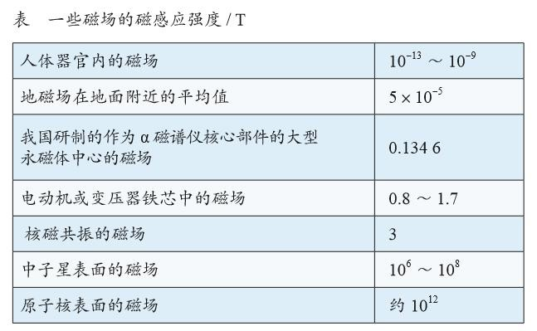
一些磁场的磁感应强度
必修3课本P110

Slide 54
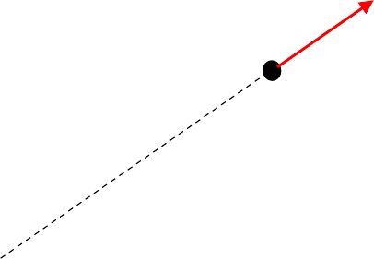


E₁
P
E
E₂
+ Q₁
-Q₂
电场强度的矢量性

Slide 55
磁感应强度的矢量性

Slide 56



磁感应强度的矢量性
如图，a、b是两根通有大小相等、方向相反 电流的直导线，请画出它们连线的中垂线上d点 的磁感应强度B的方向。
d
a
b

Slide 57
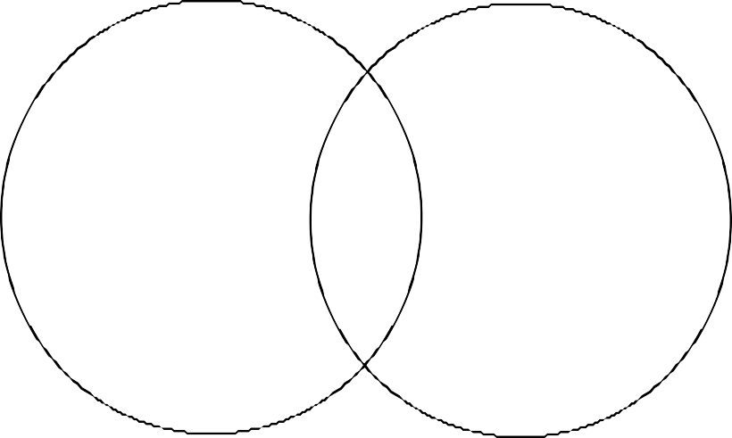
磁感应强度的矢量性
如图，a、b是两根通有大小相等、方向相反 电流的直导线，请画出它们连线的中垂线上d点 的磁感应强度B的方向。
d
a
b

Slide 58

磁感应强度的矢量性
如图，a、b是两根通有大小相等、方向相反 电流的直导线，请画出它们连线的中垂线上d点 的磁感应强度B的方向。
B₁
B₂
d
a
b

Slide 59

磁感应强度的矢量性
如图，a、b是两根通有大小相等、方向相反 电流的直导线，请画出它们连线的中垂线上d点
的磁感应强度B的方向。
B₁
B
B₂
d
a
b

Slide 60
磁感应强度
定义：在磁场中垂直于磁场方向的通电导线， 所受的力F跟电流I和导线长度l的乘积Il之比定 义为磁感应强度。
•
定义式：B = ^{F} （通电导线与磁场方向垂直）
Il
单位： 特斯拉 （特）T
N
1T=1
A × m
方向：规定小磁针静止时N极所指的方向（即N 极的受力方向）为该点的磁感应强度的方向

Slide 61



小结
电场
定量描述电场—电场强度
类比
磁场
定量描述磁场—磁感应强度
电场看不见、摸不着
引入探测物描述
“场”的性质
磁场看不见、摸不着
电场的基本性质：对电荷有 力的作用
磁场的基本性质：对磁体、 通电导线有力的作用
引入试探电荷
理想模型
引入小磁针、电流元
电场强度方向的规定
磁感应强度方向的规定
物理量之比定义 新物理量
电场强度大小的定义
磁感应强度大小的定义

Slide 62
作业
阅读课本P112“STSE 指南针与郑和下西洋” 查阅资料，了解地磁场

